Slide 1


BUDOWA OBWODNICY TUCHOLI

Slide 2
CEL I ZAKRES OPRACOWANIA
Przedmiotem opracowania jest wykonanie dokumentacji projektowej budowy obwodnicy Tucholi
o długości 10,1 km, zlokalizowanej w województwie kujawsko-pomorskim, powiecie tucholskim, gminach Tuchola, Gostycyn i Cekcyn.
Celem budowy obwodnicy Tucholi jest poprawa bezpieczeństwa i przepustowości sieci drogowej, wyprowadzenie ruchu tranzytowego z miasta, zmniejszenie hałasu.
Początek opracowania zlokalizowany jest w km około 18+200, a koniec w km około 27+550 drogi wojewódzkiej
nr 240.
Inwestycja procedowana będzie w trybie ustawy z dnia 10 kwietnia 2003 r. o szczególnych zasadach przygotowania i realizacji inwestycji w zakresie dróg publicznych.
Dla przedmiotowego zadania zastosowanie mają przepisy Rozporządzenia Ministra Infrastruktury z dnia 24 czerwca 2022 r. w sprawie przepisów techniczno-budowlanych dotyczących dróg publicznych
Dla projektowanej inwestycji została pozyskana decyzją o środowiskowych uwarunkowaniach przedsięwzięcia (Decyzja Nr 147/2018 z dn. 04 grudnia 2018 r.) – WARIANT B

Slide 3
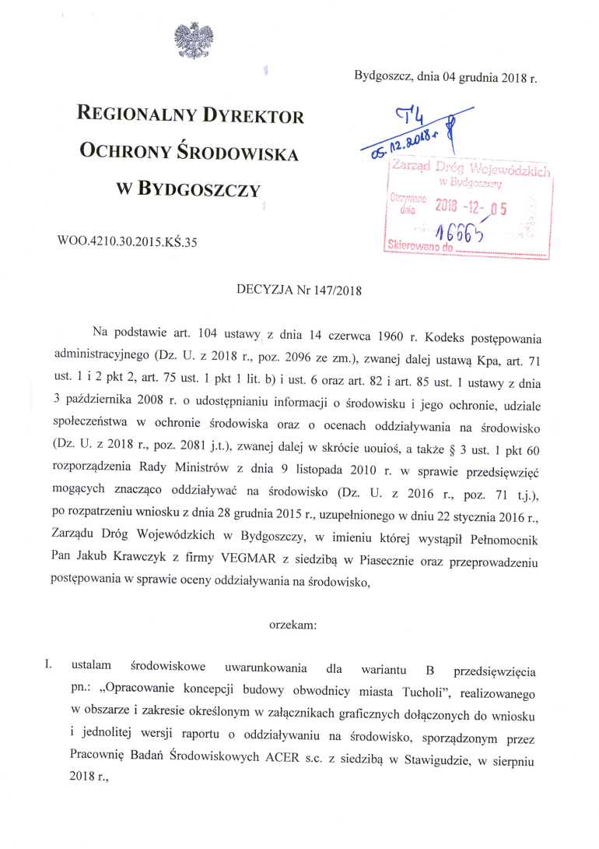
DŚU
Zgodnie z Decyzją o Środowiskowych Uwarunkowaniach projekt wykonano dla wariantu B przebiegu obwodnicy (gminy Tuchola, Gostycyn i Cekcyn (około 10km)

Slide 4
HARMONOGRAM REALIZACJI
Dla zadania pn.: „Budowa obwodnicy Tucholi”
 |  | 2013 |  |  |  | 2014 |  |  |  | 2015 |  |  |  | 2016 |  |  |  | 2017 |  |  |  | 2018 |  |  |  | 2019 |  |  |  | 2020 |  |  |  | 2021 |  |  |  | 2022 |  |  |  | 2023 |  |  |  | 2024 |  |  |  | 2025 |  |  |  | 2026 |  |  |  | 2027 |  |  |  | 2028 |  |  |  | 2029 |  |  |  | 2030 |  |  |  | 2031
 | czas trwania | I | II | III | IV | I | II | III | IV | I | II | III | IV | I | II | III | IV | I | II | III | IV | I | II | III | IV | I | II | III | IV | I | II | III | IV | I | II | III | IV | I | II | III | IV | I | II | III | IV | I | II | III | IV | I | II | III | IV | I | II | III | IV | I | II | III | IV | I | II | III | IV | I | II | III | IV | I | II | III | IV | I | II | III | IV
Opracowanie wielowariantowej koncepcji | 3 lata
Uzyskanie Decyzji o środowiskowych uwarunkowaniach | 7 lat
Zlecenie i opracowanie dokumentacji projektowej wraz z uzyskaniem decyzji ZRiD | 4 lata
Zlecenie i realizacja robót budowlancyh | 3 lata
Analizy porealizacyjne | 2-3 lata
 |  |  |  |  |  |  |  |  |  |  |  |  |  |  |  |  |  |  |  |  |  |  |  |  |  |  |  |  |  |  |  |  |  |  |  |  |  |  |  |  |  |  |  |  |  |  |  |  |  |  |  | Obecnie

Slide 5
Spotkania/konsultacje z udziałem społeczeństwa lub przedstawicieli
Dla zadania pn.: „Budowa obwodnicy Tucholi”
L.p | Data | Miejsce | Prowadzący | Uczestnicy
1 | 03.07.2014 | Bydgoszcz | ZDW | Władze lokalne, SOS dla Tucholi
2 | 03.02.2015 | Bydgoszcz | ZDW | Władze lokalne, SOS dla Tucholi
3 | 23.06.2015 | Tuchola | ZDW | Mieszkańcy - przed wnioskiem o DŚU
4 | 22.05.2017 | Bydgoszcz | ZDW | Władze lokalne, SOS dla Tucholi
5 | 08-09.2018 | Bydgoszcz | RDOŚ | Udział społeczeństwa w DUŚ - przed wydaniem Strony postępowania, mieszkańcy, władze lokalne
6 | 09.04.2025 | Bydgoszcz | ZDW | Władze lokalne, SOS dla Tucholi
7 | 08.07.2025 | Bydgoszcz | ZDW | Władze lokalne - przed wnioskiem o ZRiD
8 | 29.07.2025 | Tuchola | ZDW | Wszyscy zainteresowani - przed wnioskiem o ZRiD

Slide 6
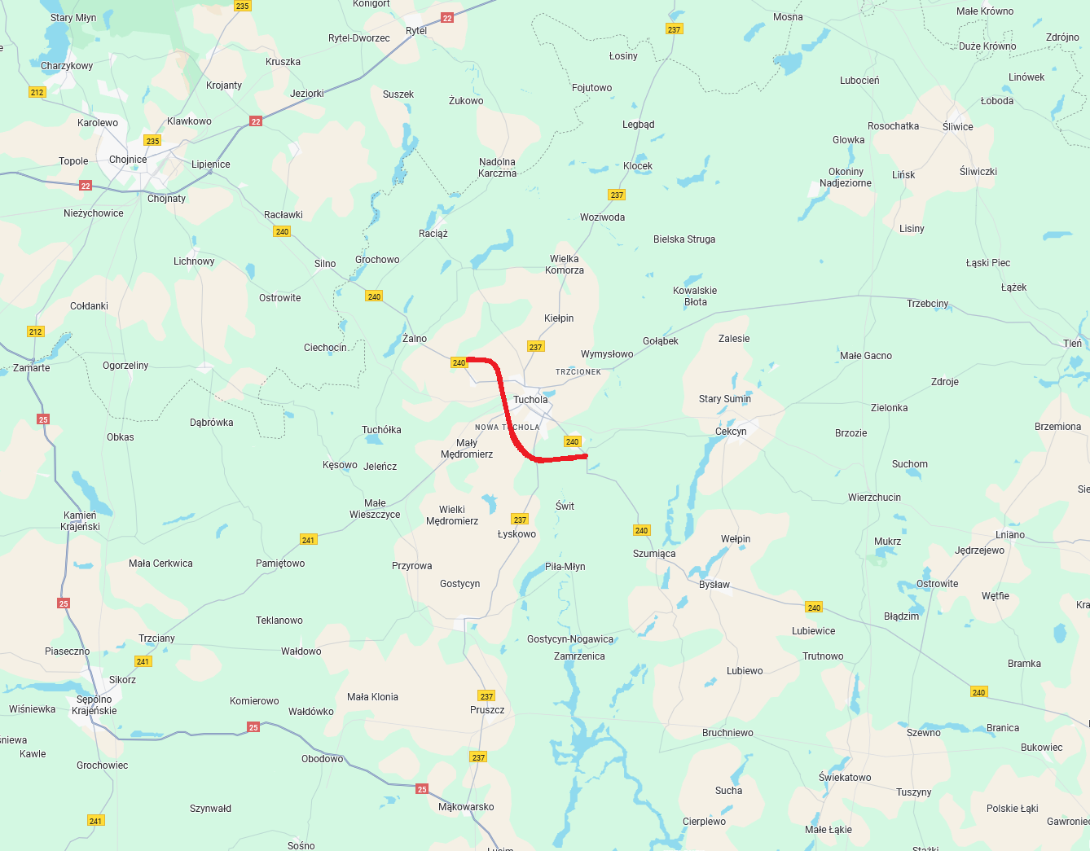
LOKALIZACJA INWESTYCJI

Slide 7
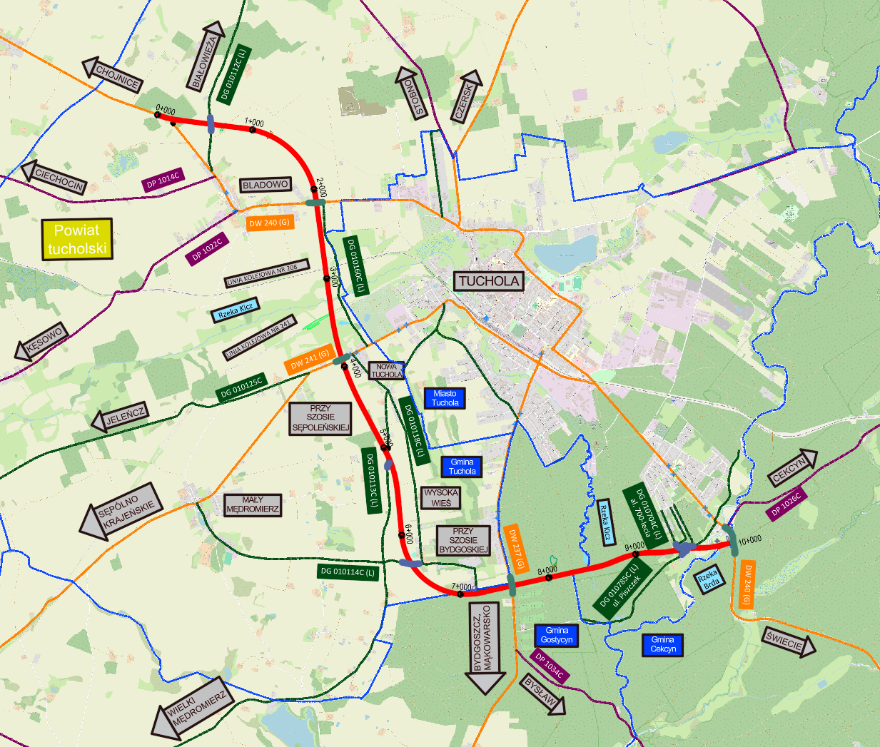
PLAN ORIENTACYJNY

Slide 8
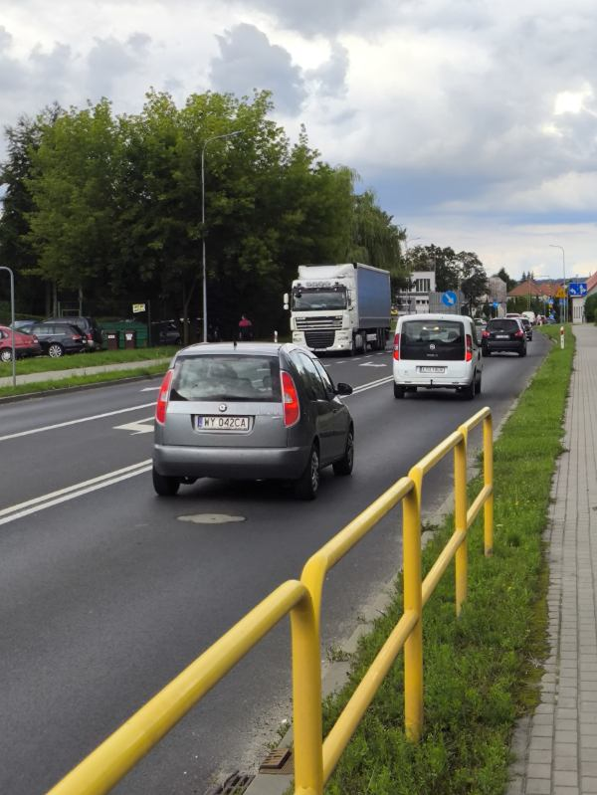
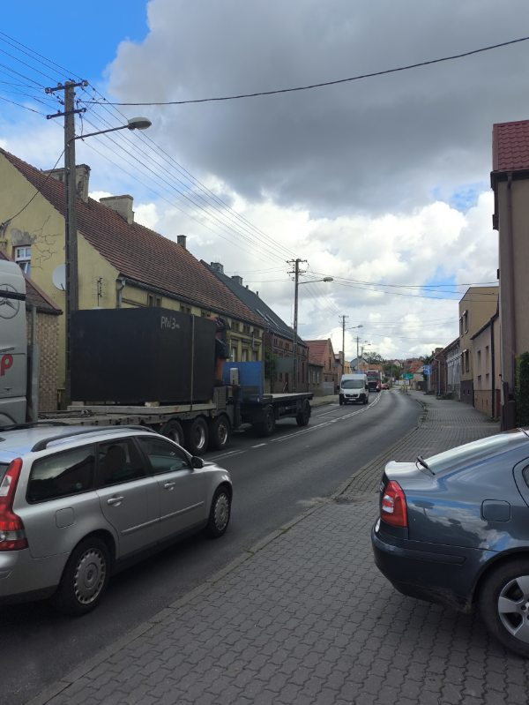
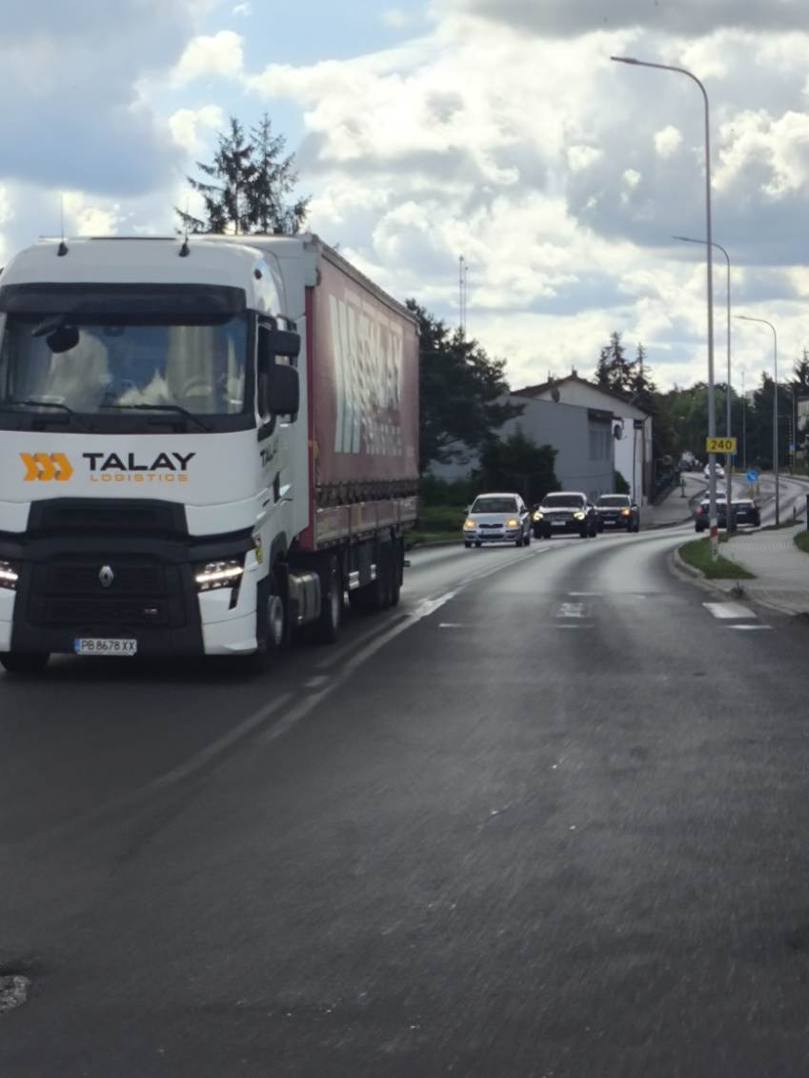
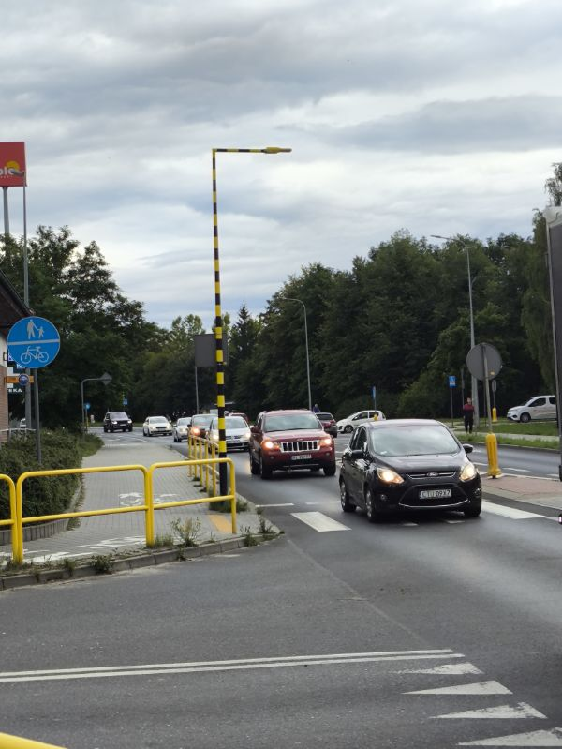
STAN ISTNIEJĄCY
W stanie istniejącym droga wojewódzka nr 240 jest ogólnodostępna, klasy G.
Na wlocie i wylocie z miasta posiada przekrój jezdni około 7,0 m
Natężenie ruchu wg GPR 2020 – ponad 12 tys. pojazdów na dobę (1,1 tyś. samochodów ciężarowych (11%) i 10,9 tyś. osobowych i dostawczych)

Slide 9
ZAKRES ROBÓT
budowa nowego odcinka drogi klasy G tzw. „obwodnicy Tucholi”,
budowa skrzyżowań na odcinku drogi,
przebudowę/budowę dróg dla pieszych i rowerów,
budowę obiektów mostowych nad rzeką Brdą i Kicz,
budowa obiektów mostowych nad liniami kolejowymi nr 208 i 241,
budowę/przebudowę przepustów,
przebudowę/budowę rowów melioracyjnych, kanalizacji deszczowej, zbiorników retencyjnych, urządzeń podczyszczających, drenaży,
przebudowę/budowę oświetlenia drogowego,
przebudowę kolidującego uzbrojenia podziemnego i naziemnego,
zagospodarowanie zieleni w granicach projektowanego pasa drogowego,
zapewnienie obsługi terenu przyległego do Obwodnicy,
budowa obiektów i urządzeń wynikających z wymogów ochrony środowiska (m.in. ekranów akustycznych, przejść dla zwierząt, ogrodzeń, zieleni izolacyjnej, itp.),

Slide 10
PODSTAWOWE PARAMETRY TECHNICZNE DROGI
Klasa techniczna drogi: G
Dopuszczalne obciążenia nawierzchni: 115 kN/oś
Kategoria obciążenia ruchem: KR5
Przekrój jednojezdniowy o dwóch pasach ruchu
Szerokość jezdni – 7,00m (2x3,50m) + 2x0,50m opaska
Szerokość pobocza gruntowego – 1,25m (w przypadku występowania bariery 1,50m)
Prędkość do projektowania 100 km/h (poza terenem zabudowy – obejmuje cały projektowany odcinek)

Slide 11
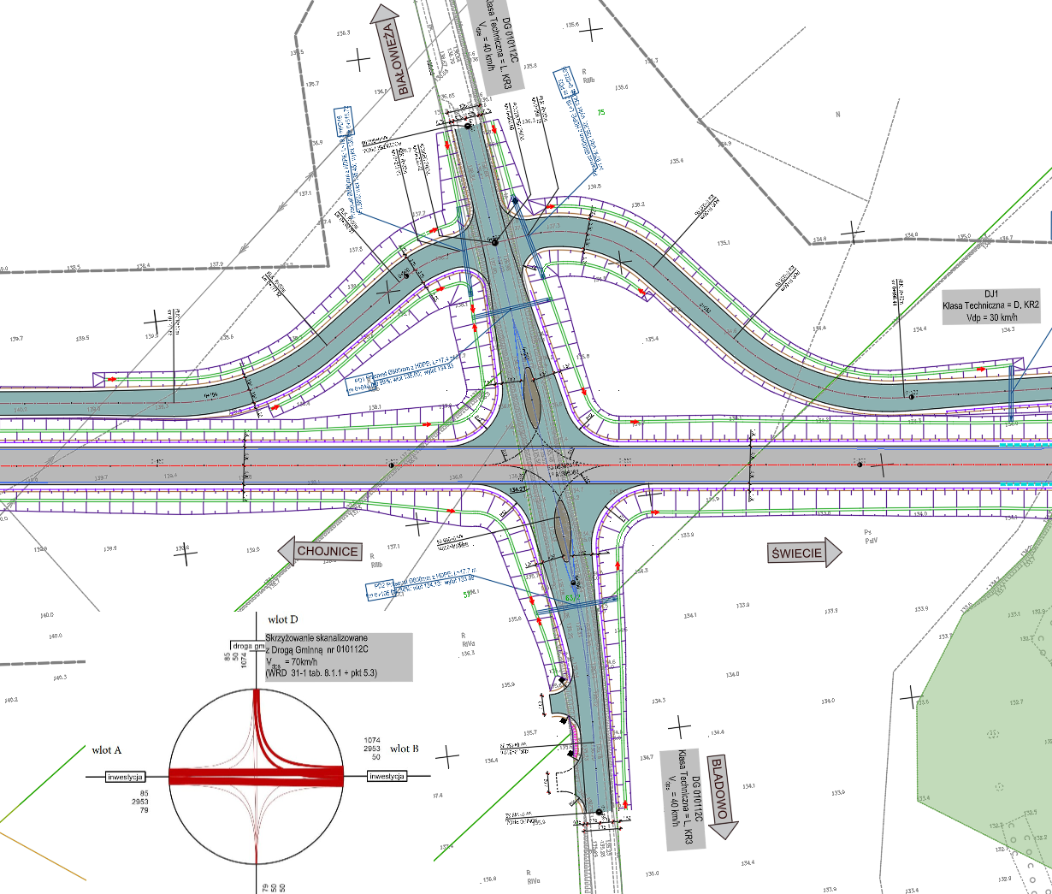
POŁĄCZENIA KOMUNIKACYJNE OBWODNICY Z INNYMI DROGAMI PUBLICZNYMI
Skrzyżowanie skanalizowane „Obwodnicy Tucholi” z drogą gminna nr 010112C (Białowieża-Bladowo), w km ok. 0+532,

Slide 12
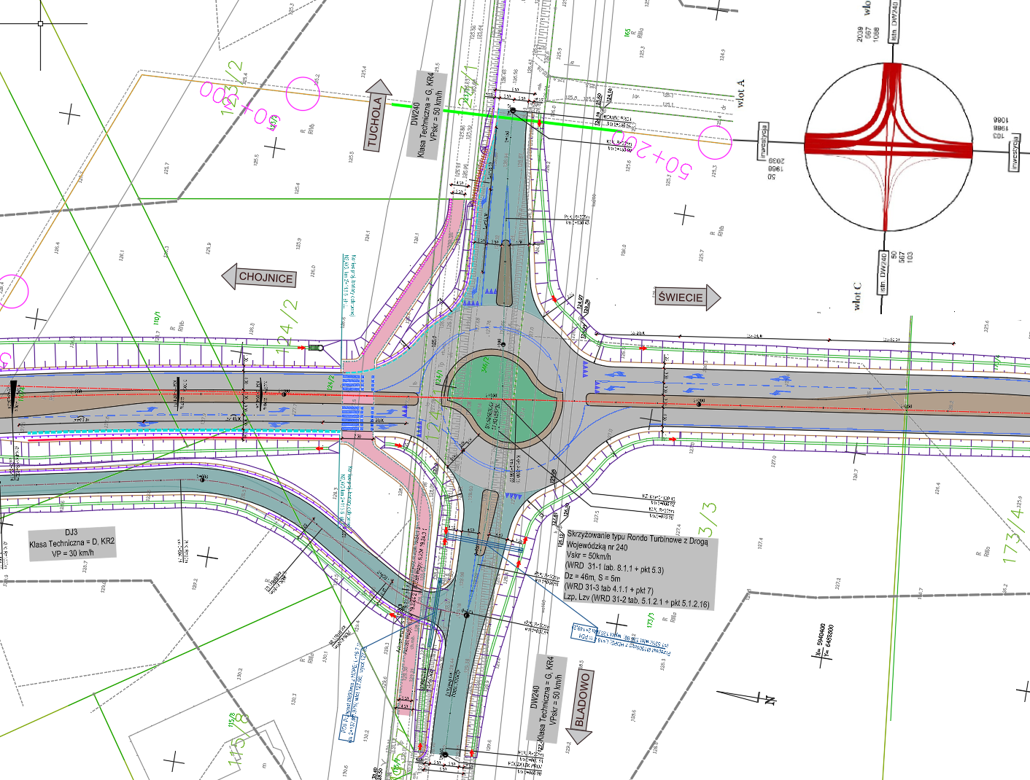
POŁĄCZENIA KOMUNIKACYJNE OBWODNICY Z INNYMI DROGAMI PUBLICZNYMI
Rondo turbinowe na połączeniu drogi wojewódzkiej nr 240 (Tuchola – Bladowo) z „Obwodnicą Tucholi”, w km ok. 2+147,

Slide 13
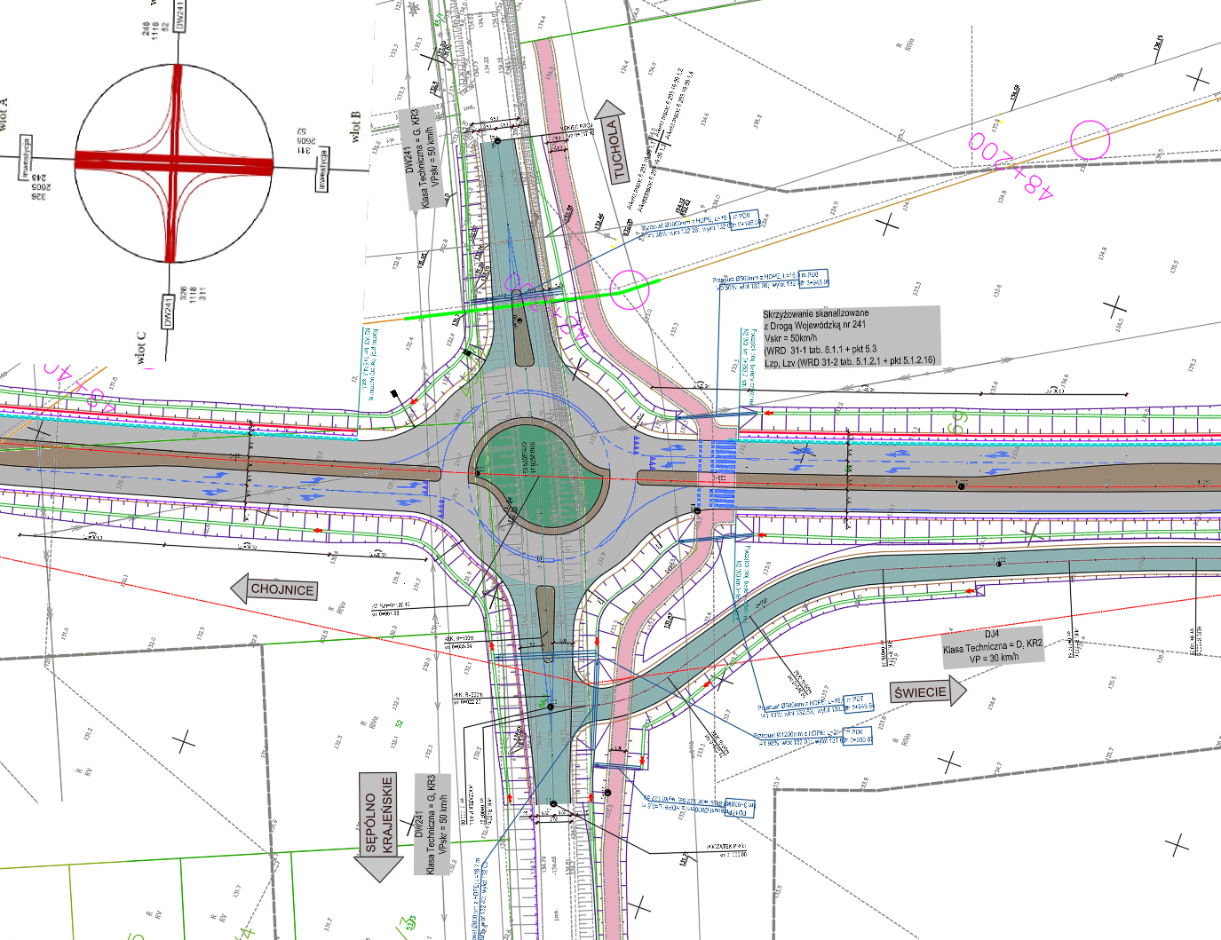
POŁĄCZENIA KOMUNIKACYJNE OBWODNICY Z INNYMI DROGAMI PUBLICZNYMI
Rondo turbinowe „Obwodnicy Tucholi” z drogą wojewódzką nr 241 (Tuchola – Sępólno Krajeńskie,
w km ok. 3+914,

Slide 14
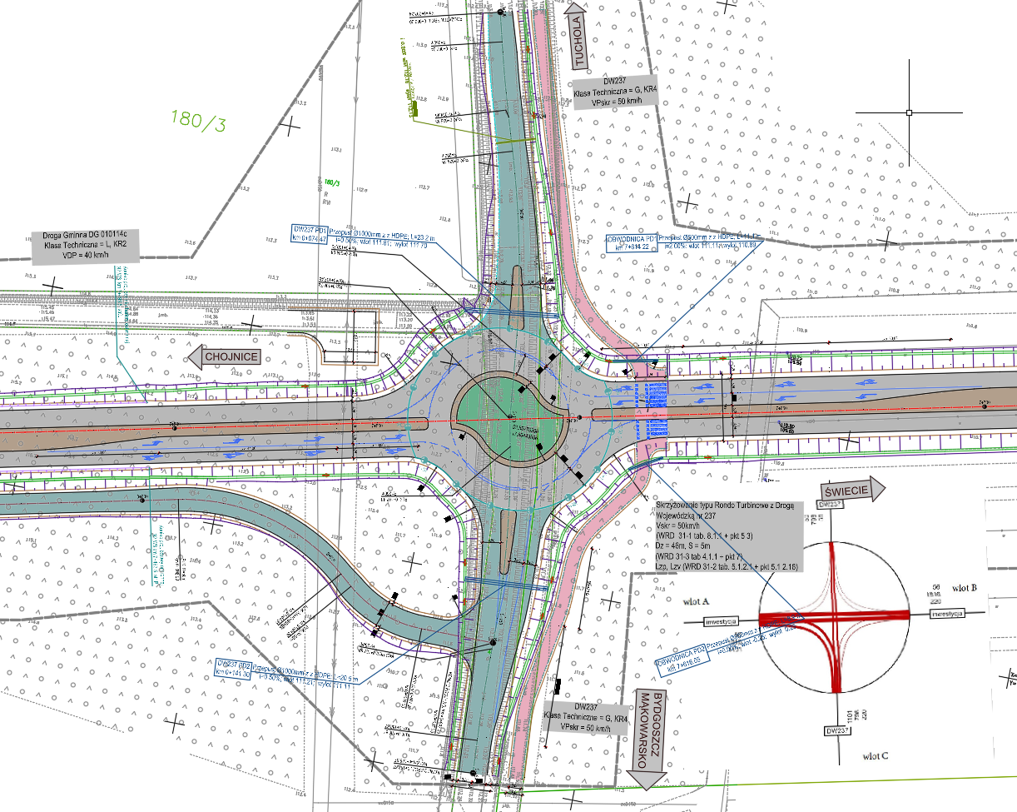
POŁĄCZENIA KOMUNIKACYJNE OBWODNICY Z INNYMI DROGAMI PUBLICZNYMI
Rondo turbinowe na połączeniu drogi wojewódzkiej nr 237 (Tuchola – Bydgoszcz) z „Obwodnicą Tucholi”, w km ok. 7+585,

Slide 15
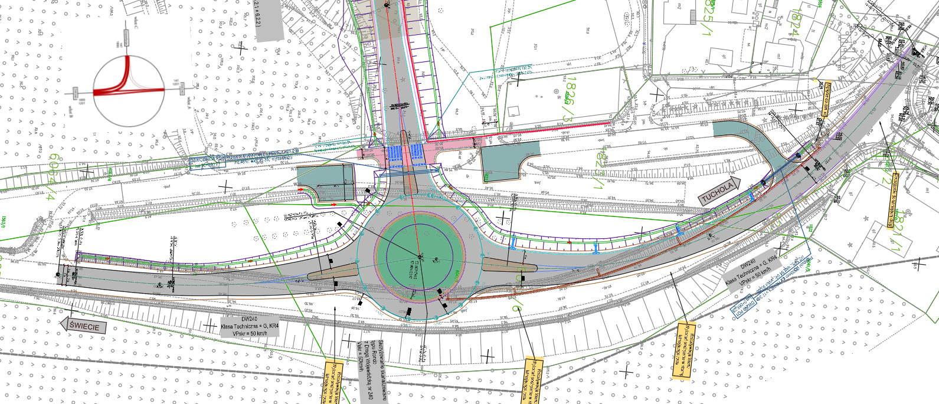
POŁĄCZENIA KOMUNIKACYJNE OBWODNICY Z INNYMI DROGAMI PUBLICZNYMI
Rondo zwykłe na połączeniu drogi wojewódzkiej nr 240 z „Obwodnicą Tucholi” (na końcu projektowanego odcinka),

Slide 16
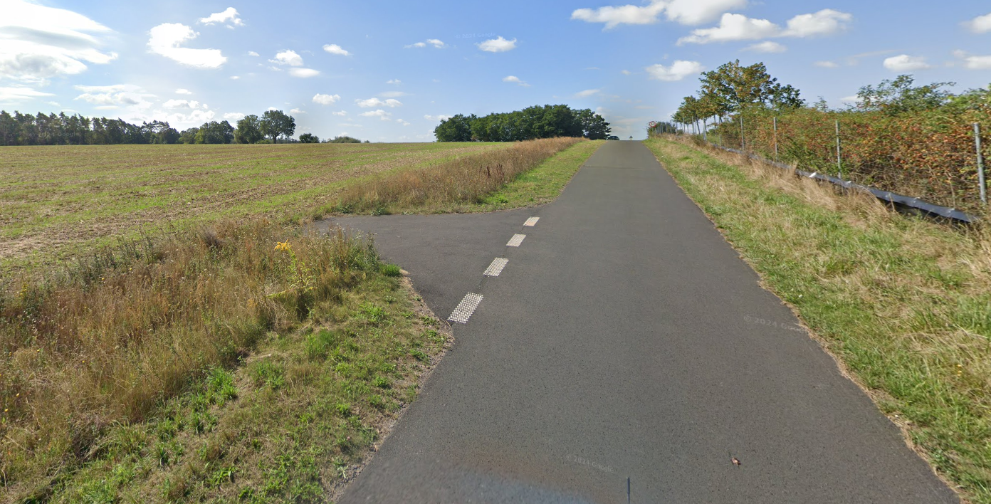
ZJAZDY DO NIERUCHOMOŚCI
Dostępność trasy jest ograniczona do skrzyżowań.
Do obsługi przyległych nieruchomości zaprojektowano dodatkowe jezdnie.
Prywatne, ulegające podziałowi działki, będą miały zapewniony dojazd do drogi publicznej.

Slide 17
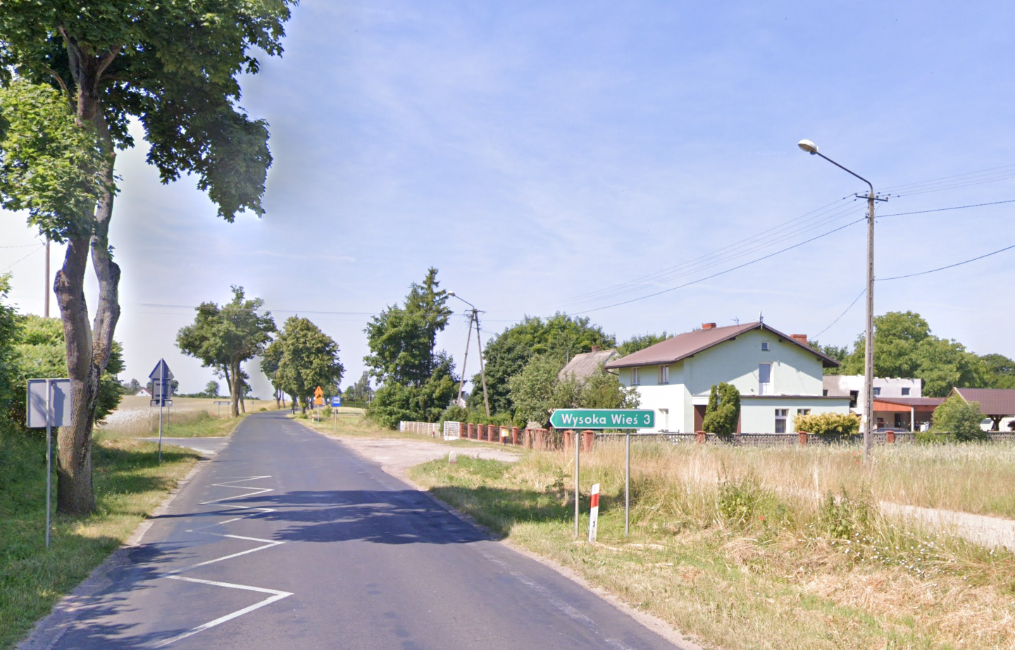
ZAGOSPODAROWANIE PRZYLEGŁEGO TERENU
Nie będą wyburzane budynki mieszkalne

Slide 18
ODWODNIENIE/KOLIZJE
Odprowadzenie wód opadowych z jezdni przewiduje się poprzez nadanie nawierzchni spadków podłużnych
i poprzecznych umożliwiających spływ wody do rowów drogowych i wpustów.
Zaprojektowano rozwiązanie z odwodnieniem powierzchniowym korpusu drogowego, poprzez otwarte rowy drogowe trawiaste o kształcie trapezowym oraz odcinkami kanalizacji deszczowej. Wody opadowe odpływać będą do zbiorników retencyjnych z przelewami awaryjnymi do cieków powierzchniowych
Na trasie zostaną wykonane nowe przepusty.
Rowy trapezowe
szerokość dna min. 0,50 m,
nachylenie skarp 1:1,5 w wyjątkowych przypadkach 1:1,
min. głębokość 0,50 m,
dno i skarpy rowów umocnione w zależności od pochylenia.
Z uwagi na realizacje inwestycji nie wyklucza się występowania kolizji z infrastruktura istniejącą, tj. kanalizacja sanitarna, linie kablowe energetyczne i teletechniczne, sieci gazowe, wodociągowe i inne.
Rozwiązanie ewentualnych kolizji będzie opracowane w projektach branżowych w zgodności z wydanymi warunkami technicznymi przez gestorów poszczególnych sieci.

Slide 19
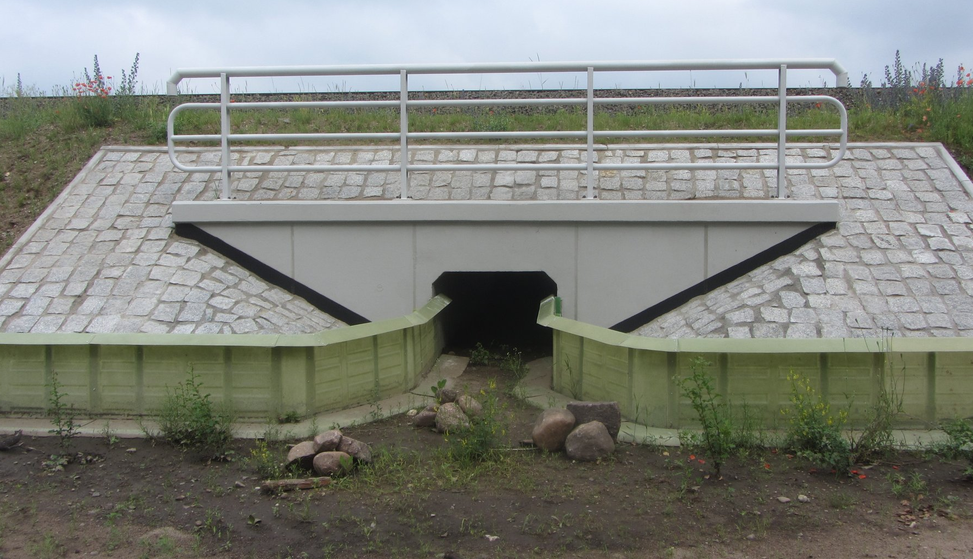
PRZEJŚCIA DLA ZWIERZĄT MAŁYCH
W ramach zadania wykonane będą przejścia dla zwierząt w km około:
0+105, 0+680, 1+190, 5+160, 8+115 - Przejścia dla płazów suche,
2+612, Przejście dla płazów mokre,

Slide 20
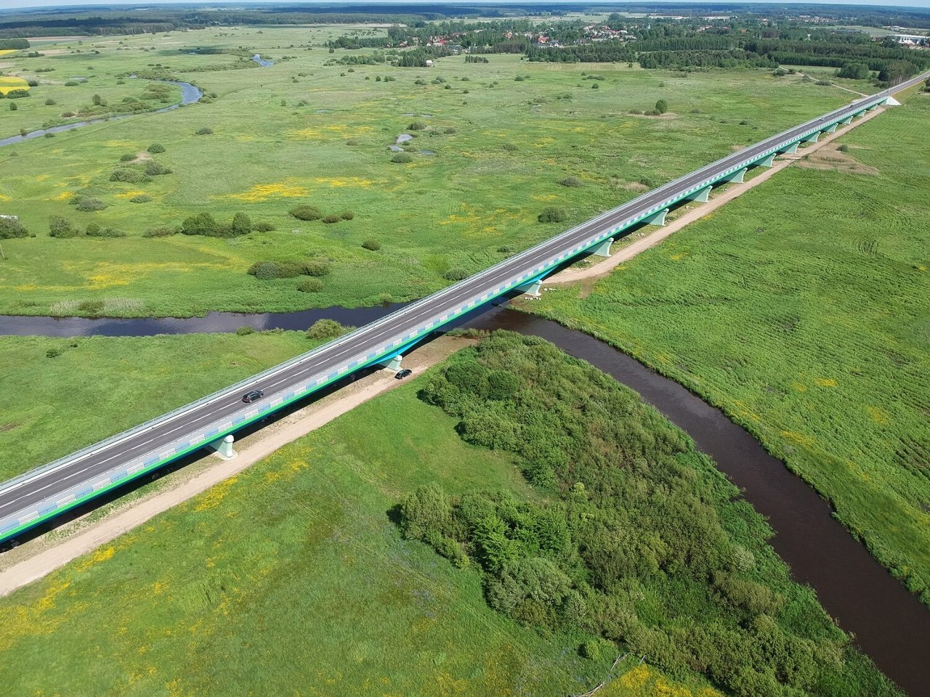
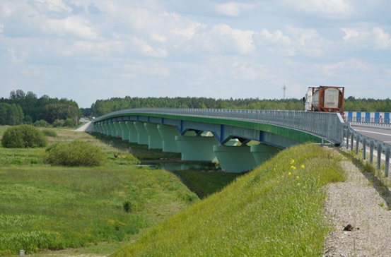
PRZEJŚCIA DLA ZWIERZĄT ŚREDNICH I DUŻYCH
2+840 – 3+750 - Estakada,
8+460, 9+850 – Obiekty mostowe,

Slide 21
KOREKTY W STOSUNKU DO DŚU
Lokalizacja początku i końca odcinka z uwagi na zmiany zagospodarowania terenu,
Zastąpienie skrzyżowań skanalizowanych z drogami wojewódzkimi klasy G na ronda turbinowe z uwagi na poprawę bezpieczeństwa ruchu,
Korekta przebiegu obwodnicy w km od 3+400 do 5+500 z uwagi na kolizję
z gazociągiem, co spowodowało korzystne odsunięcie Obwodnicy od zabudowań w miejscowości Nowa Tuchola,
Budowa wiaduktu nad drogą gminną nr 010114C, umożliwiająca przejazd z m. Mały Mędromierz do
m. Wysoka Wieś. W DŚU droga po obu stronach Obwodnicy zakończona była placem do zawracania,
Budowa wiaduktu nad drogą gminną nr 010785C (ul. Piszczek), zapewniająca komunikację przyległych nieruchomości. W DŚU zaplanowany był 4-kilometrowy objazd.
Wydłużenie estakady o ok. 600 m, co korzystnie wpływa na środowisko

Slide 22
ROZWIĄZANIA SYTUACYJNE NA PLANACH
ZGŁASZANIE UWAG DO 12.08.2025 DO ZDW W BYDGOSZCZY W FORMIE E-MAIL:
zdw.byd@zdw-bydgoszcz.pl
DZIĘKUJEMY ZA UWAGĘ

